Slide 1
Sesgo de Selección y Observabilidad en LIGO
El caso GW150914
Tomás Carpintieri · Agustín Miculicich
Universidad de Buenos Aires (UBA)
Proyecto final · 2026

Slide 2
Motivación: el universo filtrado
• LIGO mide deformaciones diferenciales del espacio-tiempo.
• Detectar requiere superar un umbral de SNR.
• La detectabilidad depende de distancia, masa, orientación y posición celeste.
• Población observada ≠ población intrínseca.

Slide 3
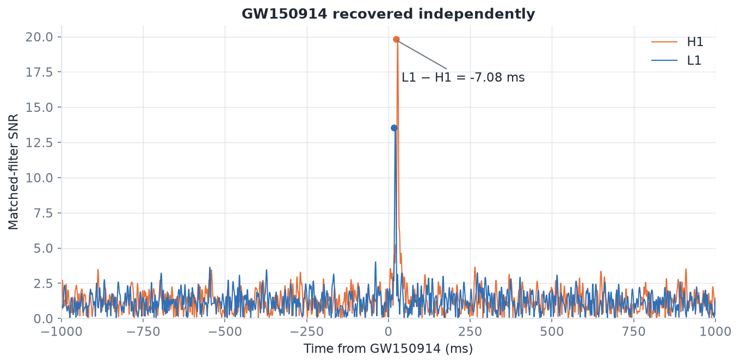
Validación del pipeline: GW150914
• Control en datos reales antes de inferir selección.
• SNR H1 = 19.810
• SNR L1 = 13.543
• Delay L1 − H1 = −7.080 ms
• PSD y normalización verificadas con tests.

Slide 4
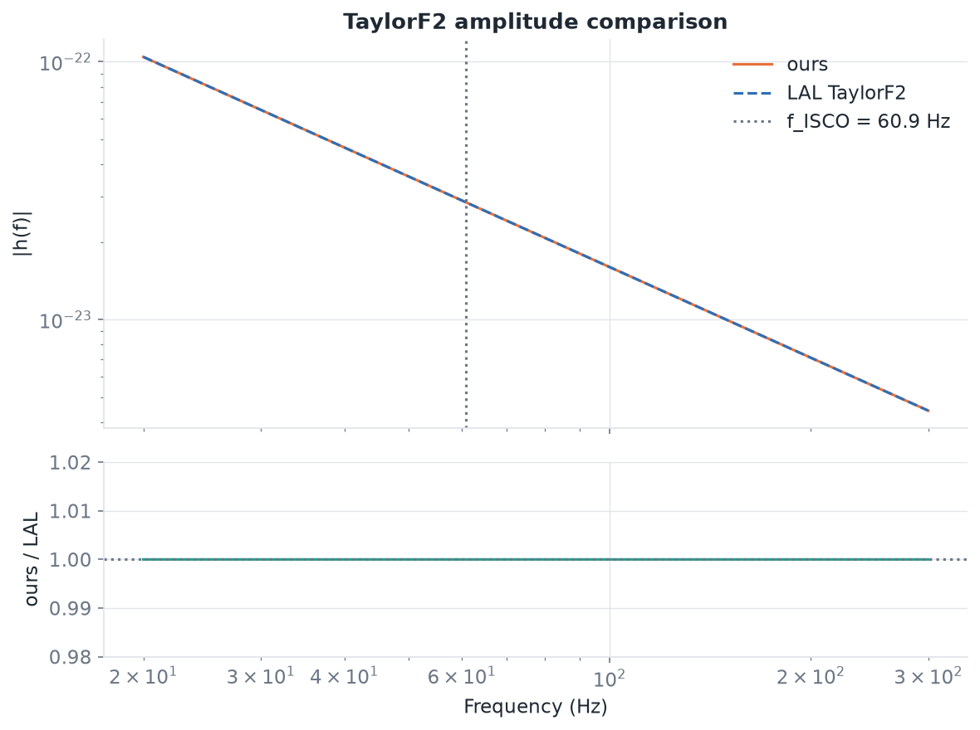
Waveform propia frente a LAL
• TaylorF2 no giratoria: amplitud 0PN y fase 3.5PN.
• Match frente a referencia LAL = 1.000.
• SNR inspiral = 11.358.
• La inspiral sola subestima la detectabilidad de sistemas pesados.

Slide 5
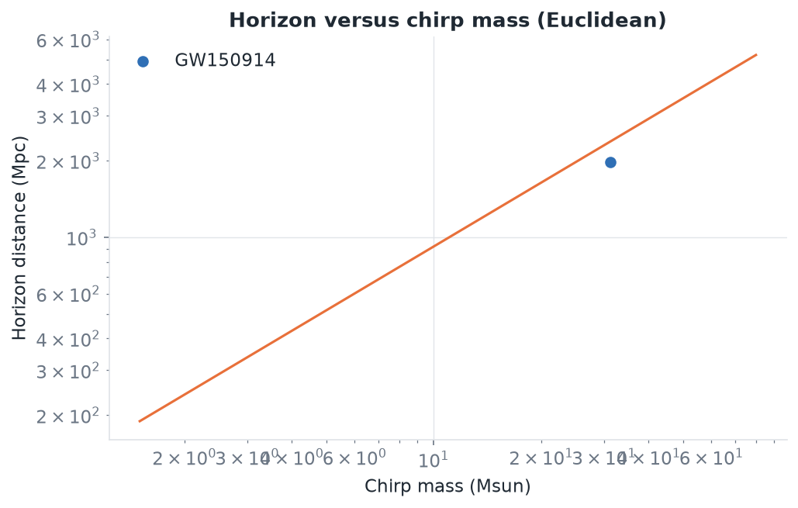
Sensibilidad, horizonte y volumen
• ρ ∝ 1/D; por lo tanto V ∝ D³.
• Horizonte óptimo de GW150914: 1969.9 Mpc.
• Volumen euclídeo: 32.02 Gpc³.
• En baja masa: Dₕ ∝ Mchirp^(5/6).

Slide 6
Geometría, red y puntos ciegos
• Un interferómetro L tiene cuatro direcciones ciegas exactas.
• Promedio angular: ⟨F₊²⟩ ≈ ⟨F×²⟩ ≈ 1/5.
• Horizonte/rango = 2.26487.
• Tiempo máximo H1–L1 = 10.00274 ms.
• El delay define un anillo compatible, no una localización puntual.

Slide 7
Conclusiones
• El catálogo de detecciones es una población filtrada instrumentalmente.
• El sesgo favorece fuentes cercanas, masivas y bien orientadas.
• Pipeline reproducible: datos, resultados, procedencia, figuras y tests.
• Siguiente paso: inyecciones, cosmología e inferencia jerárquica.

